Slide 1
// Code Coverage

Slide 2
// Code Coverage
/01
Wat is Code Coverage?
/02
Statement Coverage
/03
Branch Coverage

Slide 3
/01
Wat is Code Coverage?

Slide 4
// Wat is Code Coverage?
Code Coverage is een maat die aangeeft hoeveel % van de code gedekt wordt door automatische testen.
Het is een metriek die je kan helpen om inzicht te krijgen in de mate waarin je code getest wordt en geeft tevens een beeld van de kwaliteit van de test cases.
Code Coverage brengt stukken code aan het licht die niet getest worden -> Helpt op die manier bij het opstellen van nieuwe test cases voor gevallen die eventueel over het hoofd gezien werden!

Slide 5
Er bestaan verschillende vormen van Code Coverage(= Test Coverage):
Statement Coverage
Decision Coverage
Branch Coverage
Toggle Coverage
FSM Coverage

Slide 6
/02
// Statement Coverage

Slide 7
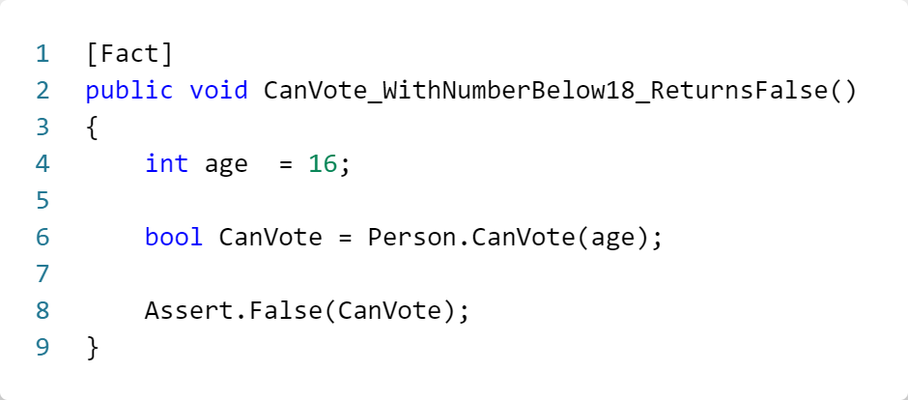
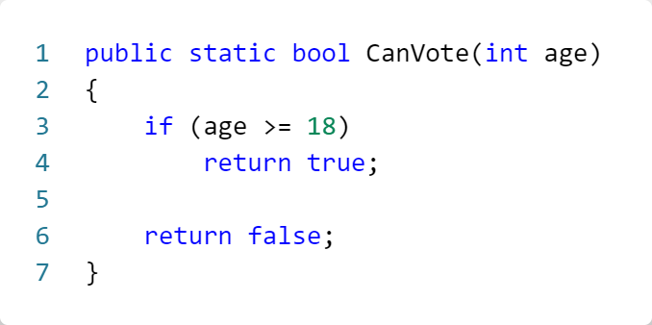
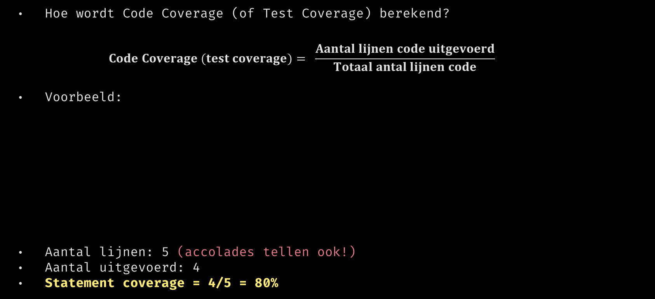
// Statement Coverage
Hoe wordt Code Coverage (of Test Coverage) berekend?
$$Code Coverage (test coverage)= \frac{Aantal lijnen code uitgevoerd}{Totaal antal lijnen code}$$
Voorbeeld:
Aantal lijnen: 5 (accolades tellen ook!)
Aantal uitgevoerd: 4
Statement coverage = 4/5 = 80%

Slide 8
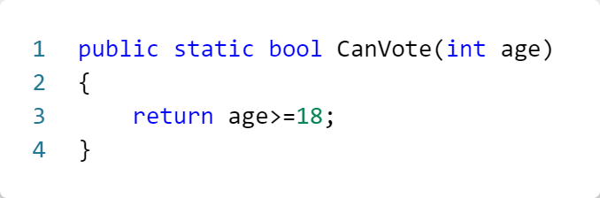
// Statement Coverage
Stel: we herschrijven de methode “CanVote(..)” als volgt:
Is de Statement coverage van onze methode er op vooruitgegaan?
JA: Alle lijnen worden nu uitgevoerd: 3/3 = 100%
Is de kwaliteit van de test erop vooruit gegeaan?
NEEN!

Slide 9
// Statement Coverage
Conclusie:
Het is zeer eenvoudig om “vals te spelen” met de Code Coverage-metriek
Hoe compacter je code, hoe hoger de Code Coverage
MAAR: compactere code, betekent niet dat tests beter zijn!
Gebruik Code Coverage als een hulpmiddel voor het vinden van nieuwe test cases die in eerste instantie over het hoofd gezien werden, niet als doel op zich!
Zélfs een Code Coverage van 100% betekent niet dat de code geen bugs bevat!
Het is niet omdat alle code uitgevoerd werd, dat de tests kwaliteitsvol zijn (zie voorbeeld vorige slide!)

Slide 10
/03
// Branch Coverage

Slide 11
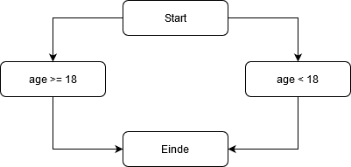
// Branch Coverage
Een andere Coverage-metriek die je kunt toepassen is Branch Coverage
De resultaten van Branch Coverage zijn nauwkeuriger dan deze van Code Coverage
In plaats van al het aantal lijnen in rekening te brengen, focust Branch Coverage uitsluitend op selectie-structuren (if-else en switch-case)
In het voorbeeld van daarnet, zijn er twee branches (= “takken”) in de selectie:
“tak” 1
“tak” 2

Slide 12

// Branch Coverage
Branch coverage geeft aan hoeveel van deze “takken” minstens één keer uitgevoerd werden tijdens de testen
$$Branch Coverage= \frac{Aantal uitgevoerde branches}{Totaal aantal branches}$$
Toegepast op het voorbeeld geeft dit:
Totaal aantal branches: 2
Aantal uitgevoerde branches: 1 (enkel “tak2”)
Branch Coverage: 1 / 2 = 50%
“tak” 1
“tak” 2

Slide 13
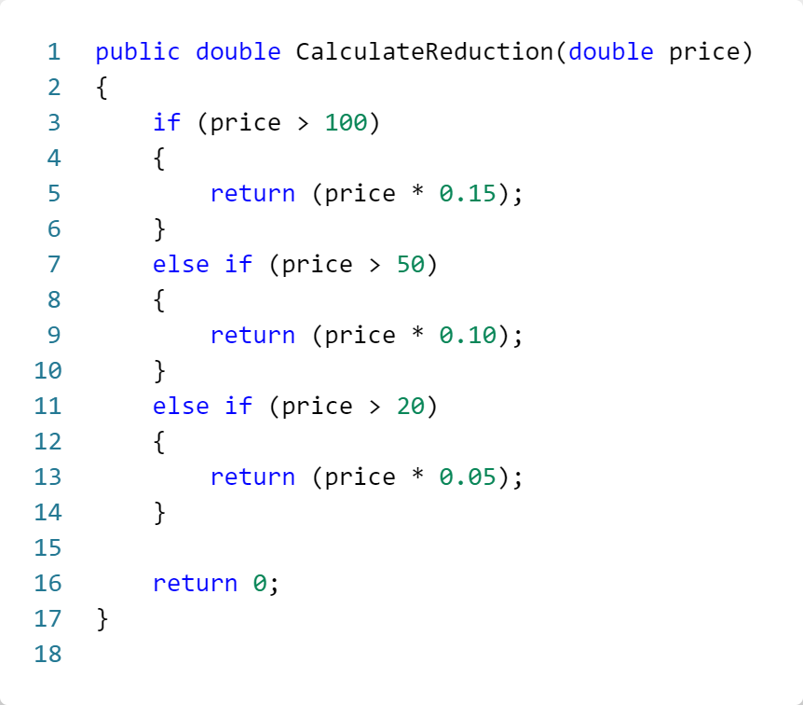
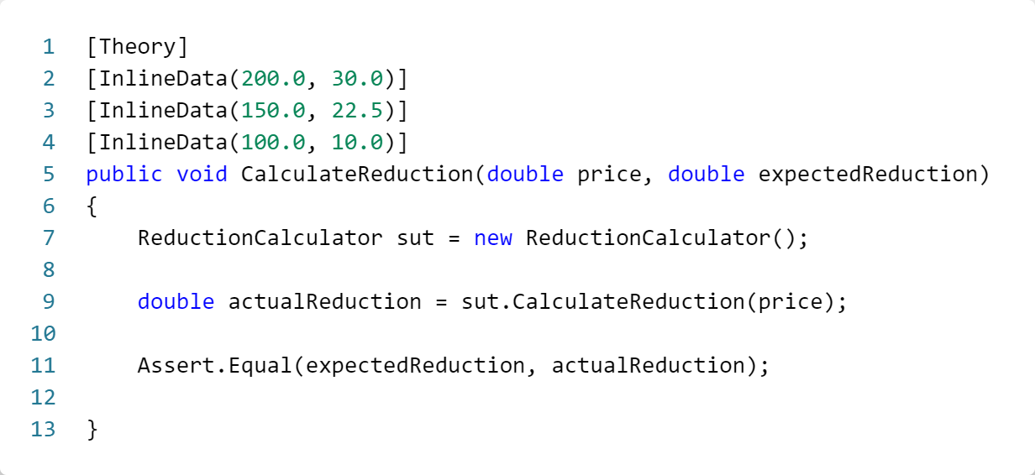
// Branch Coverage
Bereken de branch coverage die met onderstaande test bereikt wordt:

Slide 14

// Branch Coverage
Stappenplan:
Teken een “beslissingboom” die de verschillende branches weergeeft
Overloop de code manueel en duid de branches aan die door de code uitgevoerd worden
Tel het aantal uitgevoerde branches en deel dit aantal door het totaal aantal branches

Slide 15
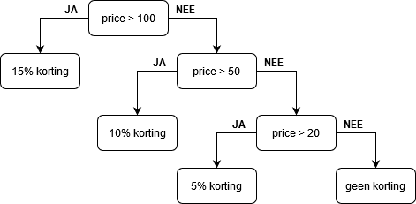
// Branch Coverage
Stap 1: beslissingsboom

Slide 16
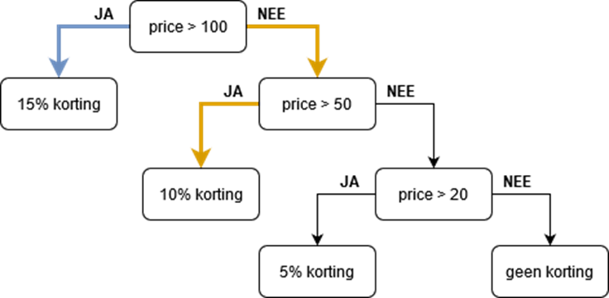
// Branch Coverage
Stap 2: uitgevoerde branches aanduiden
→ 3 branches uitgevoerd

Slide 17
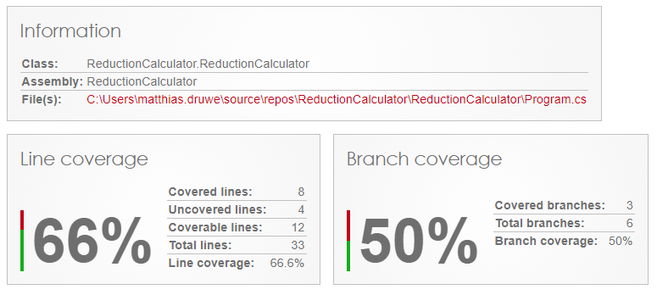
// Branch Coverage
Stap 3: berekening
Totaal aantal branches: 6
Aantal branches uitgevoerd: 3 (zie vorige slide)
Branch Coverage = 3 / 6 = 1 / 2 = 50%

Slide 18
// Tips
Enkel uitgaan van Code Coverage-technieken is niet voldoende om de kwaliteit van je testen te beoordelen
Stel geen percentage Code Coverage als doel (niet 100%, 90% of zelfs 70%)!
Code Coverage is een hulpmiddel, geen doel op zich!
Een lage Code Coverage kan de slechte kwaliteit van een test naar boven brengen, een hoge coverage betekent echter niet noodzakelijk kwaliteitsvolle tests!

